Slide 1


دعم التعلمات الأساس
– اللغة العربية –
المستوى
5
المسار 3
لبنة أقصوصة
الحصة 4
نسخة تجريبية خاصة بمؤسسات الريادة غير نهائية
- نسخة قيد التطوير -

Slide 2


خاص بالأستاذ(ة)
توجيهات لاستعمال العرض
شرائح خاصة بالأستاذ(ة)
إرشادات للشروحات والتعليمات التي يجب على الأستاذ(ة) قولها
أمثلة على التوجيهات للأستاذ(ة)
يطلب من التلاميذ قراءة الكلمات

Slide 3


أهـــداف الـحـصة
في نهاية حصة اليوم، سيكون 80% من المتعلمين على الأقل قادرين على:
إغناء المعجم بكلمات جديدة؛
؛
.
قراءة النص بطلاقة؛
؛
الإجابة عن أسئلة الفهم.

Slide 4








أيقونات توجيهية
هذا النشاط مرتبط بتوظيف الألواح.
العمل الجماعي التفاعلي
يمر الأستاذ بين الصفوف
العمل الثنائي
عمل فردي على الكراسة
أصغي إلى أستاذي وألاحظ ما يفعله.
أُحَضِّرُ لوازمي المدرسية قبل بداية الدرس.
العمل في مجموعات صغرى

Slide 5



العدة اللازمة للحصة
الدفتر
اللوحة
الكراسة
بطاقات الكلمات

Slide 6

هيكلة الحصة
 |  | افتتاح الحصة: تعلم سلوك اليوم التصريح بالهدف
 |  | نشاط اعتيادي: قراءة فقرة بسيطة بدقة وطلاقة؛ إملاء كلمات تتضمن صعوبة إملائية: الهمزة المتطرفة
 |  | أنشطة القراءة والكتابة تنمية المعجم قراءة نص بطلاقة والتفاعل معه؛ كتابة: الإجابة عن أسئلة الفهم.
 |  | لعبة: - الكلمات المسجوعة
 |  | اختتام الحصة - تذكير بالواجبات المنزلية - تبصر الحصة
3 دقائق
05 دقيقة
55 دقيقة
5 دقائق
دقيقتان

Slide 7
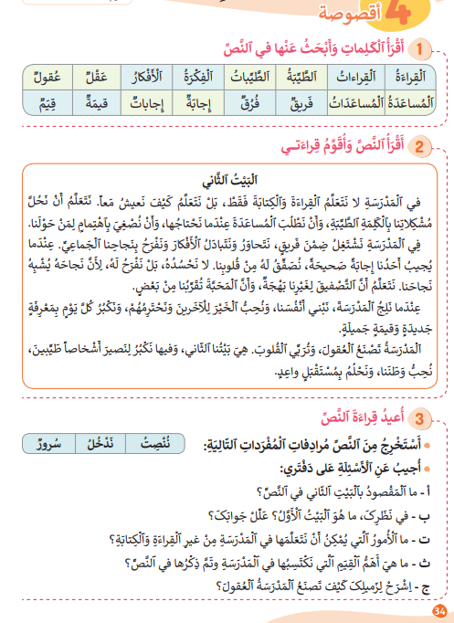
تتذكرون النشاط المنزلي الذي كلفتكم به نهاية الحصة السابقة(الصفحة 34). سأراقب ما قمتم به، قبل أن نبدأ حصة اليوم
في منزلي سأقوم ب:
1- أقرأ الكلمات بدقة وسرعة على أحد أفراد أسرتي؛
2- أقرأ النص (البيت الثاني) بدقة وطلاقة واسترسال؛
3- أجيب عن السؤال –ج- من(النشاط3) وأنقل الجواب على دفتري؛
4- أستعد لعرض إنجازي على أستاذي في الحصة المقبلة.

Slide 8
1
افتتاح الحصة

Slide 9
مرحبا بكم، سننطلق في حصة اللغة العربية.
سلوك اليوم
إجراءات العمل في ثنائيات

Slide 10


سنتعرف اليوم على شعار العمل في ثنائيات ومراحله
شعار العمل في ثنائيات: فَكِّرْ - قارِنْ - شارِكْ
1- أُفَكِّرُ: أفكر بشكل فردي في السؤال/التعليمة؛
2- أُقارِنُ: عند الإشارة الأولى لأستاذي؛ أعرض إجابتي على زميلي، وأشرح له كيف توصلت للحل، ويشرح لي كيف توصل هو للحل؛
3- ينقل كل واحد منا الجواب على لوحته بشكل فردي؛
4- أُشارِكُ: عند الإشارة الثانية لأستاذي؛ نرفع الألواح دفعة واحدة؛

Slide 11
يصرح الأستاذ بالهدف من الحصة بشكل واضح ومختصر. ويمكن تسجيله على جانب من السبورة.
في حصة اليوم سنعمل جميعا على تحقق الهدف الآتي:

Slide 12
2
قراءة فقرة بدقة وطلاقة
إمـلاء
نشاط اعتيادي

Slide 13
تابعوا معي، سأقرأ الفقرة
تُعَدُّ ٱلْبيئَةُ مَكاناً مُهِمّاً لِعَيْشِ ٱلْإِنْسانِ وَٱلْحَيَوانِ. عِنْدَما نُحافِظُ عَلَيْها نَتَمَتَّعُ بِهَوَاءٍ نَقِيٍّ وَماءٍ نَظيفٍ. كَما تَسْتَفيدُ ٱلْحَيَوانَاتُ وَٱلنَّباتاتُ مِنْ ذَلِكَ.

Slide 14
في ثنائيات، أقرأ لزميلي ويقرأ لي قراءة هامسة
تُعَدُّ ٱلْبيئَةُ مَكاناً مُهِمّاً لِعَيْشِ ٱلْإِنْسانِ وَٱلْحَيَوانِ. عِنْدَما نُحافِظُ عَلَيْها نَتَمَتَّعُ بِهَوَاءٍ نَقِيٍّ وَماءٍ نَظيفٍ. كَما تَسْتَفيدُ ٱلْحَيَوانَاتُ وَٱلنَّباتاتُ مِنْ ذَلِكَ.

Slide 15
قراءات فردية، مع احتساب عدد الأخطاء
تُعَدُّ ٱلْبيئَةُ مَكاناً مُهِمّاً لِعَيْشِ ٱلْإِنْسانِ وَٱلْحَيَوانِ. عِنْدَما نُحافِظُ عَلَيْها نَتَمَتَّعُ بِهَوَاءٍ نَقِيٍّ وَماءٍ نَظيفٍ. كَما تَسْتَفيدُ ٱلْحَيَوانَاتُ وَٱلنَّباتاتُ مِنْ ذَلِكَ.

Slide 16


الآن ستكتبون كلمات تنتهي بهمزة، تذكروا القاعدة واكتبوا: شيء

Slide 17

الكل يرفع اللوحة عند الإشارة، لكي نصحح جميعا.
شَيْءٌ
لاحظوا جيدا، وصححوا.
من يعلل الجواب؟ لماذا كتبت الهمزة على السطر؟

Slide 18
  اُكتبوا: شاطِئٌ

Slide 19
الكل يرفع اللوحة عند الإشارة، لكي نصحح جميعا.
شاطِئٌ
لاحظوا جيدا، وصححوا.
من يعلل الجواب؟ لماذا كتبت الهمزة على الياء؟

Slide 20
  اُكتبوا: تباطؤ

Slide 21
الكل يرفع اللوحة عند الإشارة، لكي نصحح جميعا.
تَباطُؤٌ
لاحظوا جيدا، وصححوا.
من يعلل الجواب؟ لماذا كتبت الهمزة على الواو؟

Slide 22
  اُكتبوا: نَشَأَ

Slide 23
الكل يرفع اللوحة عند الإشارة، لكي نصحح جميعا.
نَشَأَ
لاحظوا جيدا، وصححوا.
من يعلل الجواب؟ لماذا كتبت الهمزة على الألف؟

Slide 24
3
  تنمية المعجم
  قراءة نص بطلاقة والتفاعل معه؛
  كتابة: الإجابة عن أسئلة الفهم.
أنشطة القراءة والكتابة

Slide 25

الآن، لاحظوا كيف سأجد مفرد الكلمات الآتية
اَلْجَمْعُ | اَلْمُفْرَدُ
اَلْطُّيورُ | ........................................
اَلْحَيَواناتُ | ........................................
اَلْمَجْموعاتُ
اَلطّائِرُ
اَلْحَيَوانُ
اَلْمَجْموعَةُ

Slide 26
قراءات فردية جهرية
اَلْجَمْعُ | اَلْمُفْرَدُ
اَلطُّيورُ | ........................................
اَلْحَيَواناتُ | ........................................
اَلْمَجْموعاتُ
اَلطّائِرُ
اَلْحَيَوانُ
اَلْمَجْموعَةُ

Slide 27
الآن دوركم، كل ثنائي سيبحث عن مفرد الكلمات الآتية
اَلْكَلِمَةُ | مُفْرَدُها
اؐلْغَازَاتُ | ........................................
اَلْبَوَاخِرُ | ........................................
اَلْمَصانِعُ
اَلْفُؤوسُ
اَلْمُتَدَخِّلونَ

Slide 28
لنصحح جماعة: الثنائي الفائز هو من وجد مفرد الكلمات الخمس
اَلْكَلِمَةُ | مُفْرَدُها
اؐلْغَازَاتُ | ........................................
اَلْبَوَاخِرُ | ........................................
اَلْمَصانِعُ
اَلْفُؤوسُ
اَلْمُتَدَخِّلونَ
اَلْغازُ
اَلْباخِرَةُ
اَلْمَصْنَعُ
اَلْفَأْسُ
اَلْمُتَدَخِّلُ

Slide 29
قراءات فردية جهرية للكلمات
اَلْكَلِمَةُ | مُفْرَدُها
اؐلْغَازَاتُ | ........................................
اَلْبَوَاخِرُ | ........................................
اَلْمَصانِعُ
اَلْفُؤوسُ
اَلْمُتَدَخِّلونَ
اَلْغازُ
اَلْباخِرَةُ
اَلْمَصْنَعُ
اَلْفَأْسُ
اَلْمُتَدَخِّلُ

Slide 30
سأعرض عليكم بعض الكلمات من التي رأيناها: عليكم كتابة مفردها على ألواحكم
اَلْفُؤوسُ
اَلطُّيورُ
اَلْمُتَدَخِّلونَ

Slide 31
الآن كل ثنائي ينشئ الخريطة الذهنية لعنوان نصنا الجديد، ويطرح توقعين. سأمر بين الصفوف
......
......
اَلْبِيئَةُ فِي خَطَرٍ
.......

Slide 32
عرض التوقعات: ستشاركون في صياغة التوقعات. في نظركم عن أي خطر سيتحدث النص؟ هل تعرفون بعض الأخطار التي تهدد البيئة؟ مثلا
اَلْحَرائقُ
اَلثًّلَوُّثُ
اَلْبِيئَةُ فِي خَطَرٍ
اَلاِسْتِغْلالُ

Slide 33
يصوغ المتعلمون بمساعدة الأستاذ بعض التوقعات وتسجل على جانب من السبورة. مثلا:
اَلتَّوَقُّعاتُ
قد يَتَحَدَّثُ ٱلنَّصُّ عَنْ خَطرِ ٱلتَّلَوُّثِ على ٱلْبيئَةِ.
أَتَوَقَّعُ أَنْ يَتَحَدَّثَ ٱلنَّصُّ عَنْ خَطرِ ٱلْحَرائِقِ على ٱلْبيئَةِ.
اَلْبِيئَةُ فِي خَطَرٍ
رُبَّما سَيَتَحَدَّثُ ٱلنَّصُّ عَنْ خَطرِ ٱسْتِغْلالِ ٱلْإِنْسانِ لِلْبيئَةِ.

Slide 34
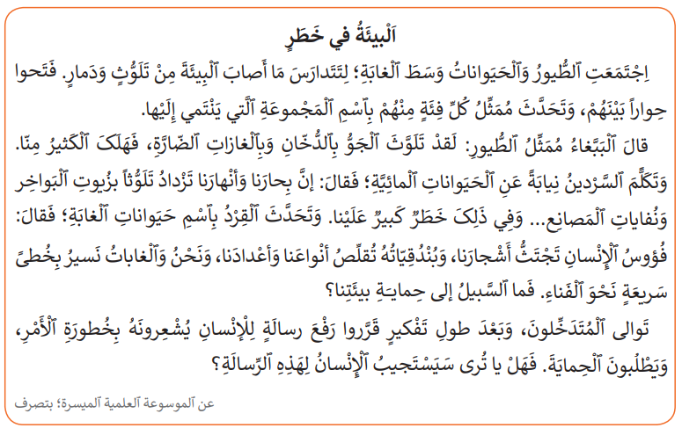
الآن، اقرؤوا النص قراءة فردية هامسة للتحقق من التوقعات، سأمر بين الصفوف.

Slide 35

عند إشارتي، ناقش مع زميلك كيف تحققت من التوقعات

Slide 36
لنصحح جميعا: ما الذي اعتمدتموه للتحقق؟
اَلتَّحَقُّـقُ
خَطَأٌ
أَتَوَقَّعُ أَنْ يَتَحَدَّثَ ٱلنَّصُّ عَنْ خَطرِ ٱلْحَرائِقِ عَلى ٱلْبيئَةِ.
صَحيحٌ
قد يَتَحَدَّثُ ٱلنَّصُّ عَنْ خَطرِ ٱلتَّلَوُّثِ عَلى ٱلْبيئَةِ.
صَحيحٌ
رُبَّما سَيَتَحَدَّثُ ٱلنَّصُّ عَنْ خَطرِ ٱسْتِغْلالِ ٱلْإِنْسانِ لِلْبيئَةِ.

Slide 37

الآن على كراساتكم ص:35، كل مجموعة تبحث عن أضداد الكلمات في النص عبر قراءة مسحية سريعة.
سأبدأ انا مع ضد: نظافة
أَمْنٌ
بَطيئَةٌ
تَغْرِسُ
نَظافَةٌ
تَزْدادُ
اِفْتَرَقَتْ
صَغيرٌ

Slide 38

لاحظوا كيف سأحدد ضد نظافة عبر قراءة مسحية سريعة

Slide 39
لنصحح جميعا: المجموعة الفائزة هي من وجدت أكبر عدد من الأضداد الصحيحة

Slide 40
قراءات فردية جهرية للكلمات وضدها
اَلْكَلِمَةُ | ضِدُّها
نَظافَةٌ | تَلَوُّثٌ
تَغْرِسُ | تَجْتَثُّ
بَطيئَةٌ | سَريعَةٌ
صَغيرٌ | كَبيرٌ
أَمْنٌ | خَطَرٌ
اِفْتَرَقَتْ | اِجْتَمَعَتْ
تَزْدادُ | تَتَقَلَّصُ

Slide 41
الآن، كل مجموعة ستقوم بتركيب الكلمات في جمل مفيدة: اختاروا ضدا واحدا
اَلْكَلِمَةُ | ضِدُّها | تَرْكيبُها في جُمْلَةٍ
نَظافَةٌ | ثَلَوُّثٌ
تَغْرِسُ | تَجْتَثُّ
بَطيئَةٌ | سَريعَةٌ
صَغيرٌ | كَبيرٌ
أَمْنٌ | خَطَرٌ
اِفْتَرَقَتْ | اِجْتَمَعَتْ
تَزْدادُ | تَتَقَلَّصُ
اَلنَّظافَةُ مِنَ الْإيمانِ.
..........................
..........................
..........................
..........................
..........................
..........................

Slide 42

تصحيح جماعي، المجموعة الفائزة هي التي وجدت جملا صحيحة

Slide 43
سأعرض عليكم بعض الكلمات من التي رأيناها: عليكم كتابة ضدها على ألواحكم
بَطيئَةٌ
تَلَوُّثٌ
تَجْتَثُّ

Slide 44
الآن، ركزوا جيدا مع قراءتي للنص. تابعوا ولا ترددوا بعدي

Slide 45
من خلال تتبعكم، ما رأيكم في قراءتي؟
متوسط | لا | نعم
 |  |  | - هَلْ كانَ صَوْتي مَسْموعاً وَواضِحاً؟
 |  |  | - هَلْ كانَتِ قِراءَتي مُسْتَرْسَلَةً؟
 |  |  | - هَلْ ٱحْتَرَمْتُ عَلاماتِ ٱلتَّرْقيمِ؟
 |  |  | - هَلْ كُنْتُ مُسْرِعاً في قِراءَتي؟
 |  |  | - هَلْ تُريدونَ أَنْ أُعيدَ ٱلْقِراءَةَ مَرَّةً ثانِيَةً؟

Slide 46

الآن دوركم، كل واحد منكم يقرأ النص قراءة هامسة.

Slide 47
عند إشارتي، كل متعلم يقرأ لزميله قراءة هامسة. أصحح لزميلي.

Slide 48
لنقرأ الفقرة الأولى قراءة مشتركة، نبدأ عند إشارتي.

Slide 49
الآن سأعين من يقرأ قراءة جهرية، تابعوا بأصبعكم، لإبداء رأيكم في قراءة القارئ(كل متعلم يقرأ فقرة واحدة).

Slide 50

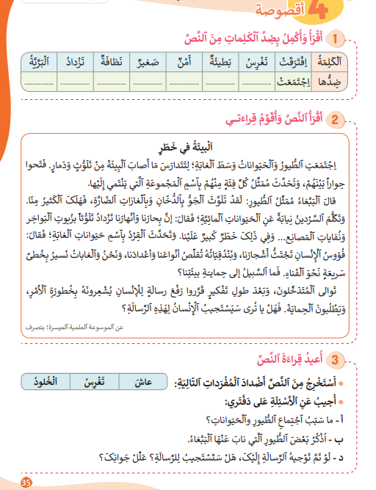
خذوا كراساتكم ص:35، في مجموعاتكم، ستجيبون عن أسئلة الفهم داخل الإطار الأحمر

Slide 51

الآن، كل مجموعة تعرض عملها، ونصحح جميعا

Slide 52
تصحيح جماعي على السبورة
سَبَبُ اؐجْتِماعِ اؐلطُّيُورِ واؐلْحَيَواناتِ هُوَ.........
ما هُوَ سَبَبُ اؐجْتِماعِ اؐلطُّيُورِ واؐلْحَيَواناتِ؟
بَعْضُ اؐلطُّيُورِ اؐلَّتي نَابَ عَنْهَا اؐلْبَبَّغَاءُ:..........
اُذْكُرْ بَعْضَ اؐلطُّيُورِ اؐلَّتي نَابَ عَنْهَا اؐلْبَبَّغَاءُ؟
.......................................................................................................
لَوْ تَمَّ تَوْجيهُ اؐلرِّسالَةِ إِلَيْكَ، هَلْ سَتَسْتَجيبُ لِلرِّسالَةِ؟ عَلِّلْ جَوابَكَ؟

Slide 53


خذوا ألواحكم، كل واحد يكتب جملة جديدة تعلمها هذا اليوم:
أكتب على لوحتي جملة جديدة تعلمتها هذا اليوم:

Slide 54
الآن من يعيد قراءة النص بدقة وطلاقة واسترسال؟

Slide 55
4
لعبة الكلمات المسجوعة؟
ألعاب

Slide 56

سنلعب الآن لعبة الكلمات المسجوعة. المجموعة الفائزة هي من ستحصل على أكبر عدد من الكمات.
كلمة اليوم: صغير
صَغيرٌ
كَبيرٌ

Slide 57
عرض عمل المجموعات، وتتويج المجموعة الفائزة.
صَغيرٌ
كَبيرٌ
صَفيرٌ
ضَميرٌ

Slide 58
الواجبات المنزلية
تبصر الحصة
5
اختتام الحصة

Slide 59

في منازلكم، ستشتغلون على الكراسة الصفحة: 35، سأراقب عملكم بداية الحصة الموالية إن شاء الله.
في منزلي سأقوم ب:
1- أملأ جدول النشاط1 على الكراسة؛
2- أقرأ النص (البيئة في خطر) بدقة وطلاقة واسترسال؛
3- أجيب عن السؤال الأول من(النشاط3) وأنقل الكلمات وضدها على دفتري؛
4- أستعد لعرض إنجازي على أستاذي في الحصة المقبلة.

Slide 60
أنهينا حصة اللغة العربية لهذا اليوم، شكرا لحسن تفاعلكم.
إلى اللقاء... نلتقي في الحصة القادمة إن شاء الله

Slide 61
تبصر الحصة
يسجل الأستاذ ملاحظاته عن الحصة على المذكرة اليومية، ومدى تفاعل المتعلمين مع مجرياتها؛
يسجل النسبة المئوية التي يقدرها لتحقق أهداف الحصة.

